Slide 1


Slide 2


语文 三年级 下册
我们奇妙的世界
22
预习卡

Slide 3
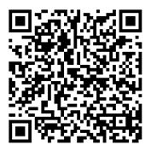
1.扫码听读，第一遍画出不认识的生字，第二遍标出下列词语。
变幻 奇迹 诱人 圆润 光芒 冰柱 普通 模型
第22课

Slide 4
2.给下面的字注上正确的读音。
chéng
diāo
呈（ chéng ） 雕（ diāo ）
huàn
huī
幻（ huàn ） 辉（ huī ）
máng
xíng
芒（ máng ） 型（ xíng ）
jiàn
wèi
剑（ jiàn ） 蔚（ wèi ）

Slide 5
3.看拼音，写词语。
biàn huàn
pǔ tōng
yòu rén
变
变
幻
普
通
诱
人
幻
普
通
诱
人
yuán rùn
mó xíng
chéng xiàn
圆
润
模
型
圆
润
呈
模
型
呈
现
现

Slide 6
4.为下面的词语选择正确的含义。
B
D
奇妙（ B ） 雕饰（ D ）
映射（ A ） 翩翩起舞（ E ）
闪耀（ C ）
A
E
C
A.照射。 B.稀奇巧妙（多用来形容让人感兴趣的新奇事物）。 C.闪烁。
D.雕刻并装饰。 E.形容轻快地跳舞。

Slide 7
天空
大地
5.课文是从 天空 和 大地 来介绍世界的奇妙的。

Slide 8
6.“从房檐上落下的小水滴，就像一颗颗珍珠”，这是一个（ A ）句。
A
A.比喻 | B.夸张
C.拟人 | D.反问

Slide 9
英
彼得·西摩
7.本文的作者是 英 国 彼得·西摩 ，译者是 马丽 。
马丽

Slide 10
我的疑问：

Slide 11
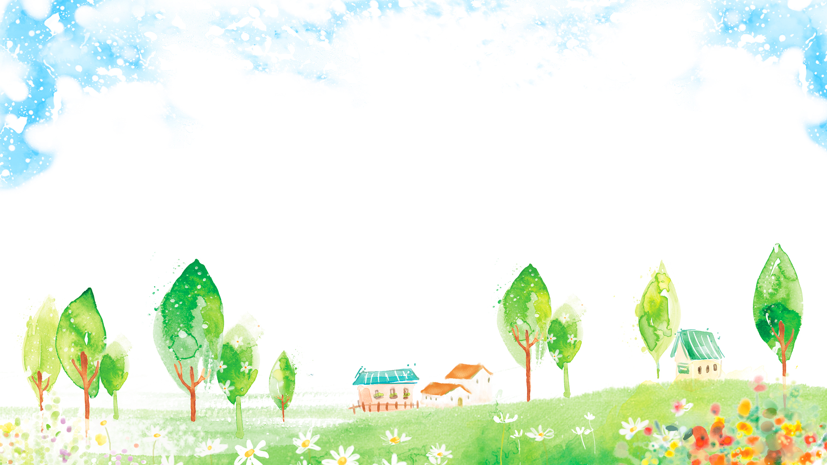
时代天华祝你学习进步！

